Slide 1
工作进展
--刘梦瑶

Slide 2
样本
基于北京大学王梦真挑选的样本
挑选good track的条件：
至少有一条径迹
对于动量大于1.46GeV的径迹，$0.8 <ratio = \frac{E_{EMC}}{p_{track}} <1.2$
对于missing track进行运动学拟合，要求chi2小于5
至少需要一个好的光子，且在EMC中的沉积能量大于100MeV

Slide 3
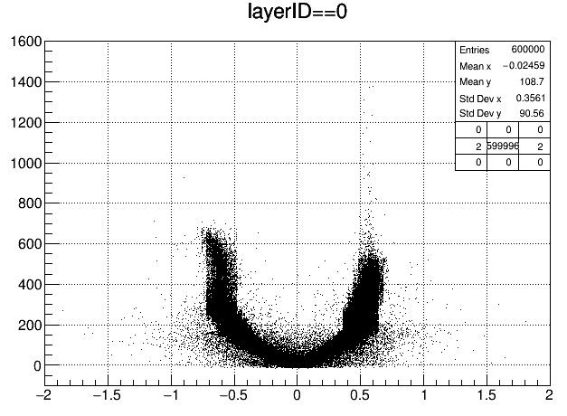
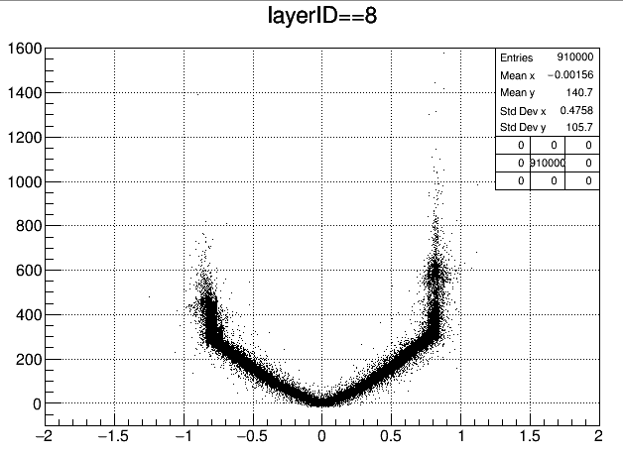
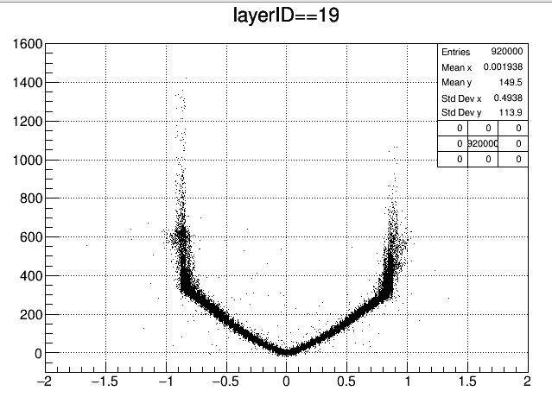
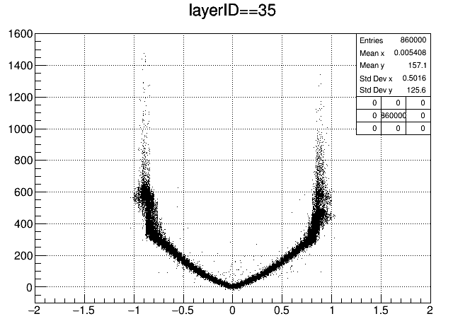
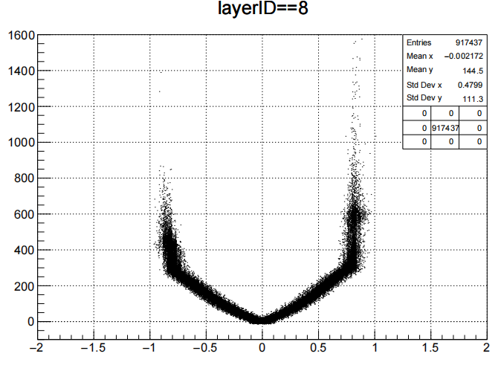
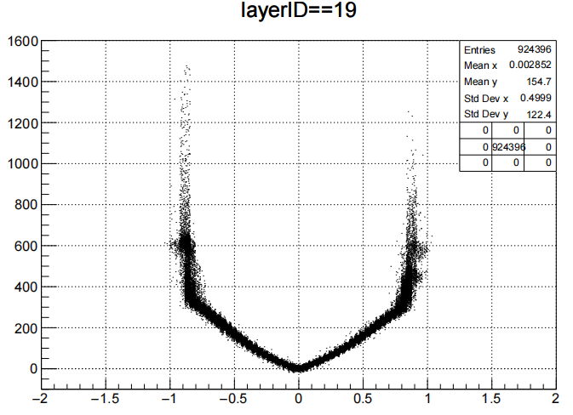
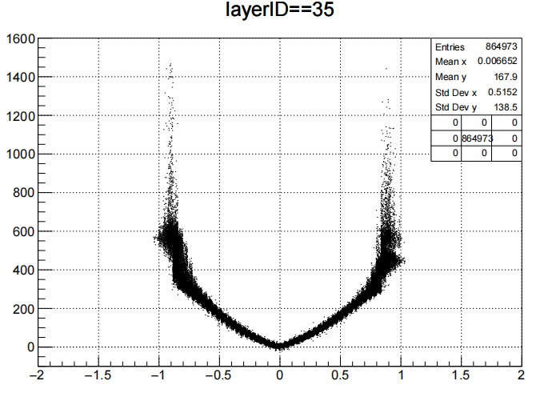
样本挑选
桶部bhabha事例 | cos(theta)<0.83
layerID<8(layerID>=8) | doca_ex<0.8cm(doca_ex<1.2cm)
测量距离(driftdist) - 拟合距离(doca_ex) | res<0.12cm (起主要作用)
cut前：
cut后：

Slide 4
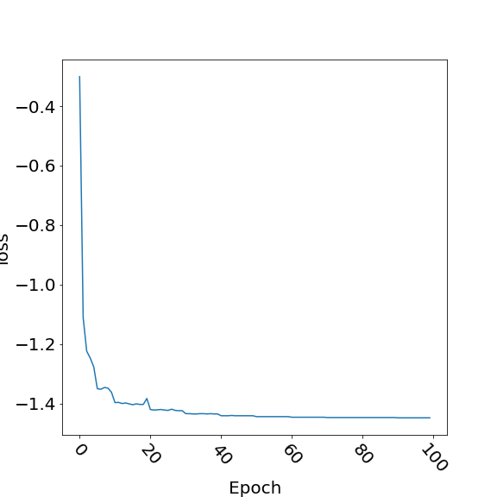
Normalizing flows
layerID=0

